Slide 1
第5章 氧化工艺

Slide 2
第5章 氧化工艺
本章（4学时）目标：
1、掌握硅器件中二氧化硅层的用途
2、熟悉热氧化的机制
3、熟悉干氧化、湿氧化和水汽氧化的特点
4、掺氯氧化的作用
5、氧化膜质量的检测方法

Slide 3
第5章 氧化工艺
一、旧事重提
1、氧化工艺的定义（*）
2、二氧化硅的结构（**）
3、二氧化硅膜的作用（*****）
4、二氧化硅膜的厚度（**）
5、氧化膜的获得方法（****）
二、氧化膜的生长方法
1、热氧化生长机制（***）
2、热氧化生长方法（****）
3、热氧化系统和工艺（***）
三、氧化膜检验方法

Slide 4
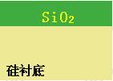
第5章 氧化工艺
一、旧事重提
1、氧化工艺的定义
在硅或其它衬底上生长一层二氧化硅膜。

Slide 5
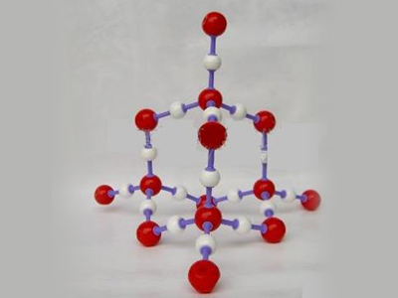
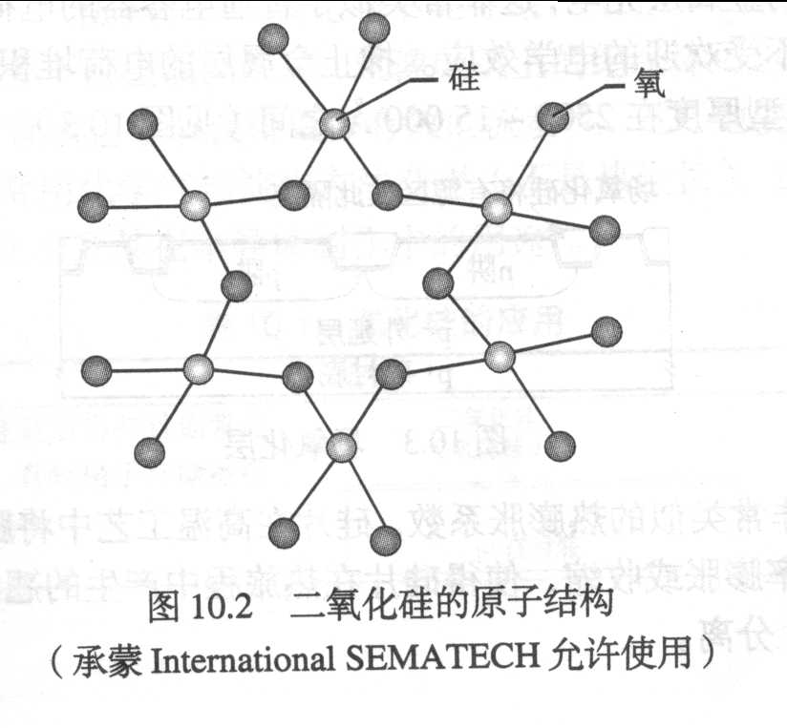
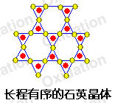
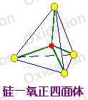
第5章 氧化工艺
一、旧事重提
2、二氧化硅的结构
（1） 概述
A 微电子工艺中采用的二氧化硅薄膜是非晶态，
是四面体网状结构。
B 长程无序但短程有序。
Notes:
二氧化硅对于微电子非常重要，它的形态被称为熔融石英。因此微电子工艺中的二氧化硅是非晶体，但要明确石英是晶体。

Slide 6
第5章 氧化工艺
一、旧事重提
2、二氧化硅的结构
（2） 几个概念
⑤ 本征二氧化硅
无杂质的二氧化硅

Slide 7
硅暴露在空气中，则在室温下即可产生二氧化硅层，厚度约为250埃。
如果需要得到更厚的氧化层，必须在氧气气氛中加热。
硅的氧化反应是发生在Si/SiO₂界面，这是因为：Si在SiO₂中的扩散系数比O的扩散系数小几个数量级。

Slide 8
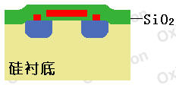
第5章 氧化工艺
一、旧事重提
3、二氧化硅膜的用途
（1） 表面钝化
A 保护器件的表面及内部——二氧化硅密度非常高，非常硬，保护器件免于沾污、损伤和化学腐蚀。
B 禁锢污染物——落在晶圆上的污染物（主要是移动的离 子污染物）在二氧化硅的生长过程中被禁锢在二氧化硅膜中，在那里对器件的伤害最小。（教材P105）

Slide 9
第5章 氧化工艺
一、旧事重提
3、二氧化硅膜的用途
（2） 掺杂阻挡层（作为杂质扩散的掩蔽膜）
选择二氧化硅的理由：
A 杂质在二氧化硅中的运行速度低于在硅中的运行速度（P105）
B 二氧化硅的热膨胀系数与硅接近（P105）

Slide 10
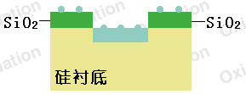
第5章 氧化工艺
一、旧事重提
3、二氧化硅膜的用途
（2） 掺杂阻挡层（作为杂质扩散的掩蔽膜）
二氧化硅起掩蔽作用的条件：
A：D_{二氧化硅}<<D_{硅}
B：二氧化硅膜有足够的厚度
对于B、P、As等元素，D_{二氧化硅}<<D_{硅，}因此二氧化硅可以作为杂质扩散的掩蔽膜。

Slide 11
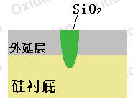
第5章 氧化工艺
一、旧事重提
3、二氧化硅膜的用途
（3） 绝缘介质
SiO₂介电性质良好：
① IC器件的隔离和多层布线的电隔离（参见图7.5）

Slide 12
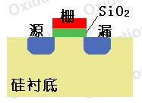
第5章 氧化工艺
一、旧事重提
3、二氧化硅膜的用途
（3） 绝缘介质
② MOSFET的栅电极（参见图7.4）

Slide 13
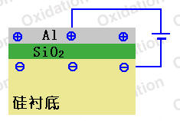
第5章 氧化工艺
一、旧事重提
3、二氧化硅膜的用途
（3） 绝缘介质
③ MOS电容的绝缘介质（参见图7.5）

Slide 14
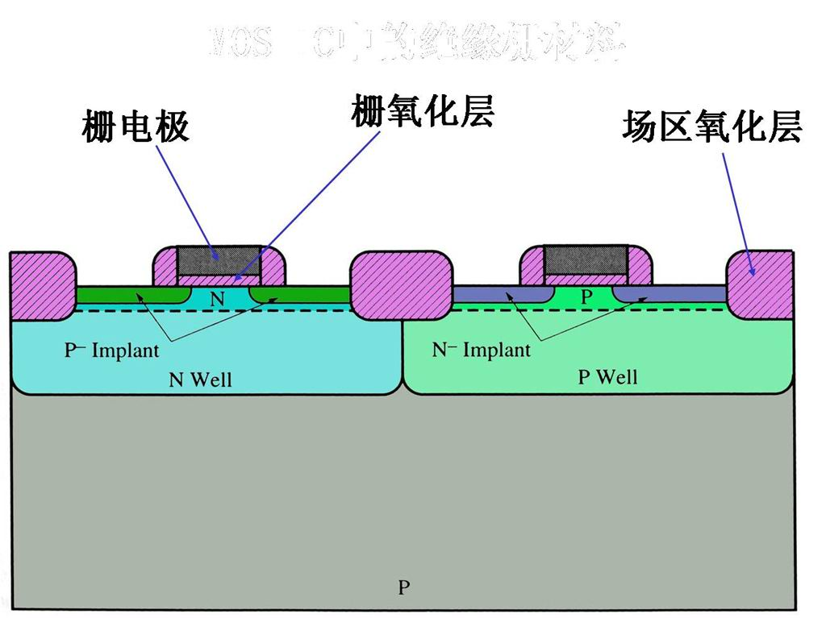
第5章 氧化工艺
一、旧事重提
4、二氧化硅膜的厚度
参照教材图7.6，重点了解栅氧和场氧的厚度。
栅氧厚度： 150埃-500埃
场氧厚度： 3000埃-10000埃
（不到一个微米）

Slide 15
第5章 氧化工艺
一、旧事重提
5、二氧化硅膜的获得方法
参照教材P47图4.6所示，获取二氧化硅膜的方法有：
A：热氧化工艺（本课程重点）
B：化学气相淀积工艺
C：溅射工艺
D：阳极氧化工艺

Slide 16
第5章 氧化工艺
一、旧事重提
1、氧化工艺的定义（*）
2、二氧化硅的结构（**）
3、二氧化硅膜的作用（*****）
4、二氧化硅膜的厚度（**）
5、氧化膜的获得方法（****）
二、氧化膜的生长方法
1、热氧化生长机制（***）
2、热氧化生长方法（****）
3、热氧化系统和工艺（***）
三、氧化膜检验方法

Slide 17
第5章 氧化工艺
二、氧化膜的生长方法
1、热氧化机制
（1） 基本机理
Si（固态）+ O₂ （气态） → SiO₂ （固态）（>1000 ℃）
热氧化是在Si/SiO₂界面进行，通过扩散与化学反应实现。O₂或H₂O在生成的二氧化硅内扩散，到达Si/SiO₂界面后再与Si反应。（参阅图7.8）
结果：硅被消耗而变薄，氧化层增厚。
生长1μm厚SiO₂约消耗0.45μm厚的硅
d_{Si} =0.45d_{SiO2}

Slide 18
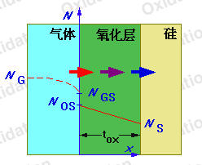
第5章 氧化工艺
二、氧化膜的生长方法
1、热氧化机制
（2） 热氧化生长动力学（迪尔-格罗夫模型）
N_{G} 气体内部氧化剂浓度
N_{GS} SiO₂表面外侧氧化剂浓度
N_{OS} SiO₂表面内侧氧化剂浓度
N_{S} SiO₂/Si界面处氧化剂浓度
t_{ox} SiO₂薄膜的厚度

Slide 19
第5章 氧化工艺
二、氧化膜的生长方法
1、热氧化机制
（2） 热氧化生长动力学（迪尔-格罗夫模型）
h_{G}: 气相质量转移系数
F₁：氧化剂由气体内部传输到气体和氧化物界面的粒子流密度，即单位时间通过单位面积的原子数或分子数。

Slide 20

第5章 氧化工艺
二、氧化膜的生长方法
1、热氧化机制
（2） 热氧化生长动力学（迪尔-格罗夫模型）
D₀：氧化剂在SiO₂中的扩散系数。
F₂：氧化剂扩散通过已生成的二氧化硅到达SiO₂/Si界面的扩散流密度。

Slide 21

第5章 氧化工艺
二、氧化膜的生长方法
1、热氧化机制
（2） 热氧化生长动力学（迪尔-格罗夫模型）
K_{s}：表面化学反应速率常数
F₃：SiO₂/Si界面处，氧化剂和硅反应生成新的SiO₂层的反应流密度。

Slide 22

第5章 氧化工艺
二、氧化膜的生长方法
1、热氧化机制
（2） 热氧化生长动力学（迪尔-格罗夫模型）
假设氧化过程为平衡过程，且氧化气体为理想气体，则平衡态下应有： F₁ = F₂ = F₃
于是有氧化层厚度与时间的关系：
其中B/A为线性速率常数

Slide 23
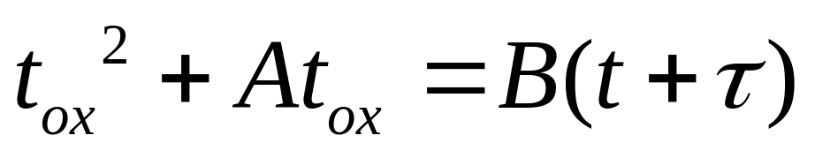
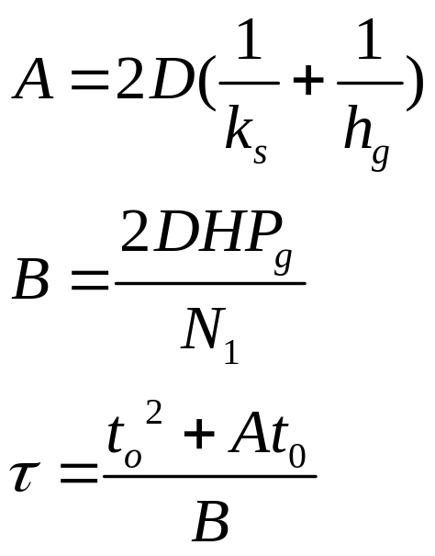
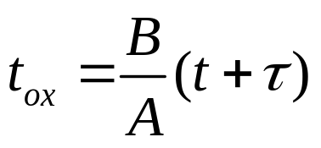
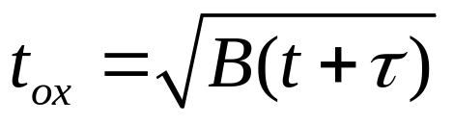
边界条件：T＝0时刻氧化层厚度假设为t₀，则有：
其中：
1、若氧化层厚度足够薄：
2、若氧化层厚度足够厚：

Slide 24
第5章 氧化工艺
二、氧化膜的生长方法
1、热氧化机制
（2） 热氧化生长动力学（迪尔-格罗夫模型）
当
时有：
当
时有：
Notes:
此处参照教材P107

Slide 25
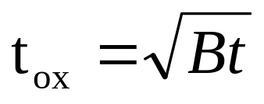
第5章 氧化工艺
二、氧化膜的生长方法
1、热氧化机制
（3） 热氧化生长的两个阶段（*****）
① 线性阶段（参见教材P107）
当
时有：
简记为： t_{ox}=B/At
SiO₂生长速率由SiO₂-Si表面化学反应速率决定（反应速率控制）
② 抛物线阶段（生长逐渐变慢，直至不可忍受）
当
时有：
简记为：
生长速率由氧扩散过氧化物的速率决定（扩散控制）
Notes:
此处参照教材P107

Slide 26
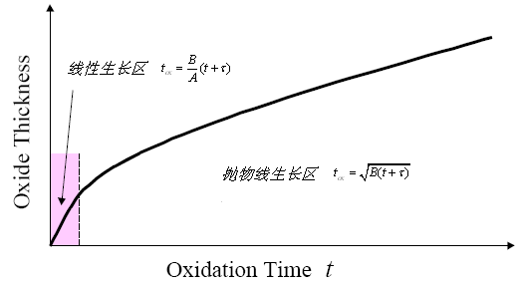
B/A被称为线性速率系数；而B被称为抛物线速率系数

Slide 27
自然氧化层
迪尔－格罗夫模型在薄氧化层范围内不适用。
在薄氧化阶段，氧化速率非常快，其氧化机理至今仍然存在争议，但可以用经验公式来表示。
由于薄氧化阶段的特殊存在，迪尔－格罗夫模型需要用τ来修正。

Slide 28
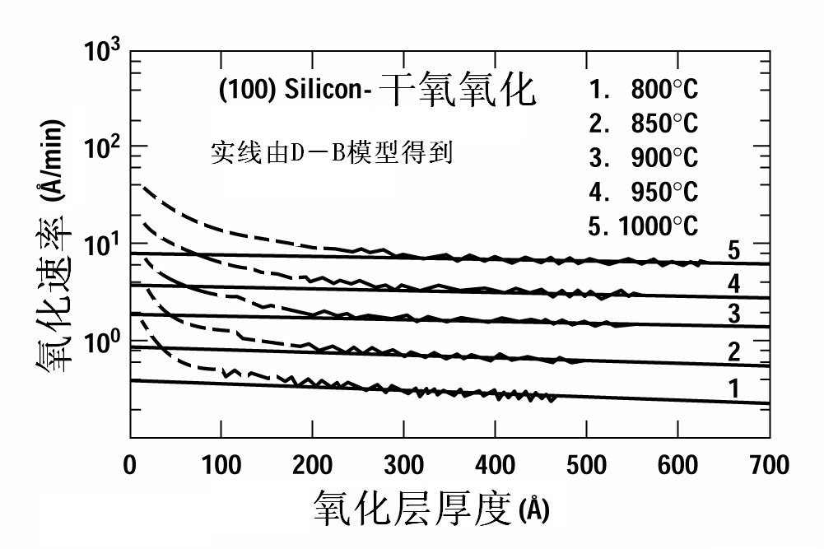
硅（100）晶面干氧氧化速率与氧化层厚度的关系

Slide 29
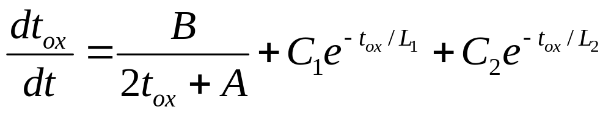
薄氧阶段的经验公式
其中：t_{ox}为氧化层厚度；L₁和L₂是特征距离，C₁和C₂是比例常数。

Slide 30
硅的氧化系数
温度(℃) | 干氧 |  |  | 湿氧
 | A(μm) | B(μm²/h) | τ(h) | A(μm) | B(μm²/h)
800 | 0.37 | 0.0011 | 9 | — | —
920 | 0.235 | 0.0049 | 1.4 | 0.5 | 0.203
1000 | 0.165 | 0.0117 | 0.37 | 0.226 | 0.287
1100 | 0.09 | 0.027 | 0.076 | 0.11 | 0.51
1200 | 0.04 | 0.045 | 0.027 | 0.05 | 0.72
其中：τ是考虑到自然氧化层的因素，200Å左右。

Slide 31
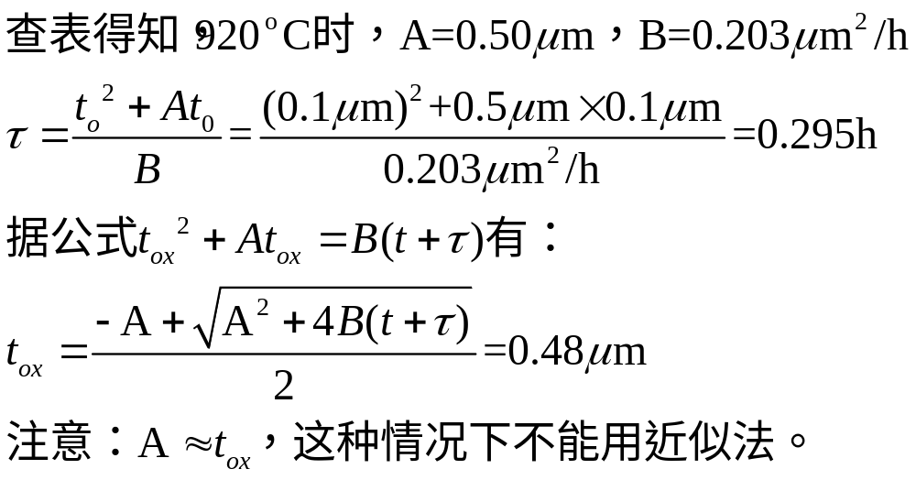
计算在120分钟内，920℃水汽氧化（640Torr）过程中生长的二氧化硅层的厚度。假定硅片在初始状态时已有1000埃的氧化层。

Slide 32
4.4 影响氧化速率的因素
温度：氧化速率随温度升高而增大。
气氛：掺氯气氛增加氧化速率。
气压：氧化速率与氧化剂分压成正比。
硅衬底掺杂：一般情况下硅中的掺杂会增加氧化速率。
硅片晶向：硅原子密度大的晶面上氧化速率大，R(111)>R(110)>R(100)。

Slide 33
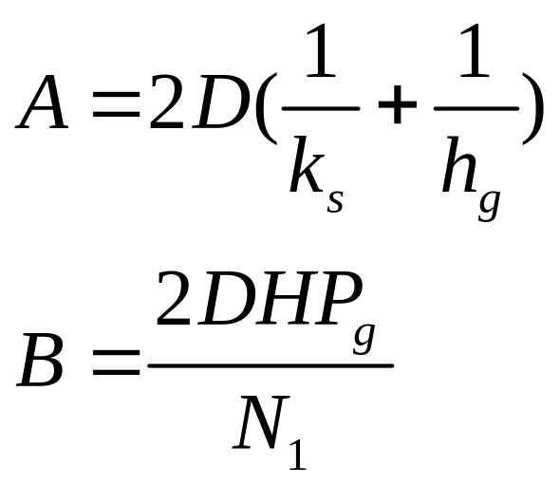
温度的影响分析
对于抛物线速率常数B，温度的影响是通过扩散系数D体现的。具体表现在干氧和水汽氧化具有不同的激活能，这是因为干氧和水汽在硅中的扩散激活能不一样。
对于线性速率常数B/A，温度的影响则主要是通过反应速率常数Ks体现的。具体表现在干氧和湿氧具有相同的激活能，这是因为干氧和水汽氧化本质上都是硅－硅键的断裂，具有相同的激活能。

Slide 34
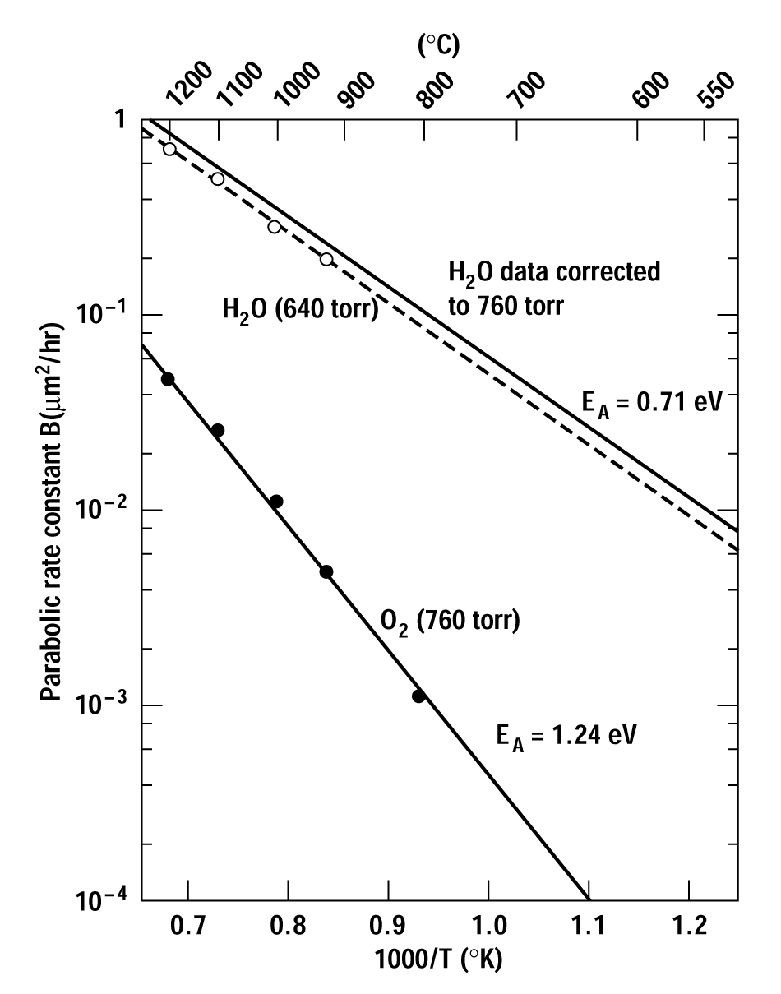
抛物线速率常数B随温度的变化（阿列尼乌斯曲线）

Slide 35
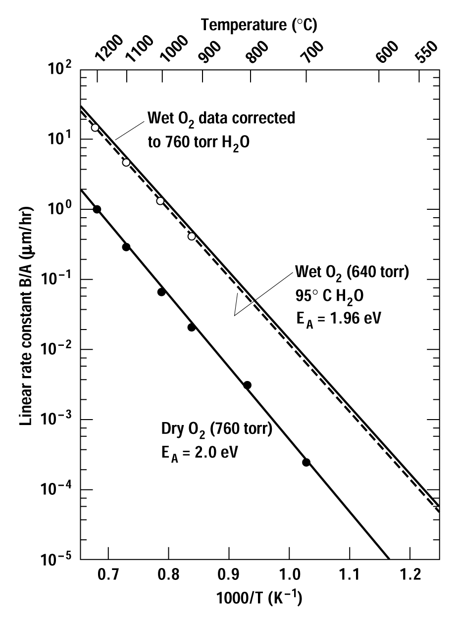
线性速率常数B/A随温度的变化（阿列尼乌斯曲线）

Slide 36
氯气氛的影响分析
在氧化气氛中加入氯可以使SiO₂的质量得到很大的改善，并可以增大氧化速率，主要有以下方面：
钝化可动离子，特别是钠离子；
增加硅中少数载流子的寿命；
减少中的缺陷，提高了抗击穿能力；
降低界面态密度和固定电荷密度；
减少硅中的堆积层错。

Slide 37
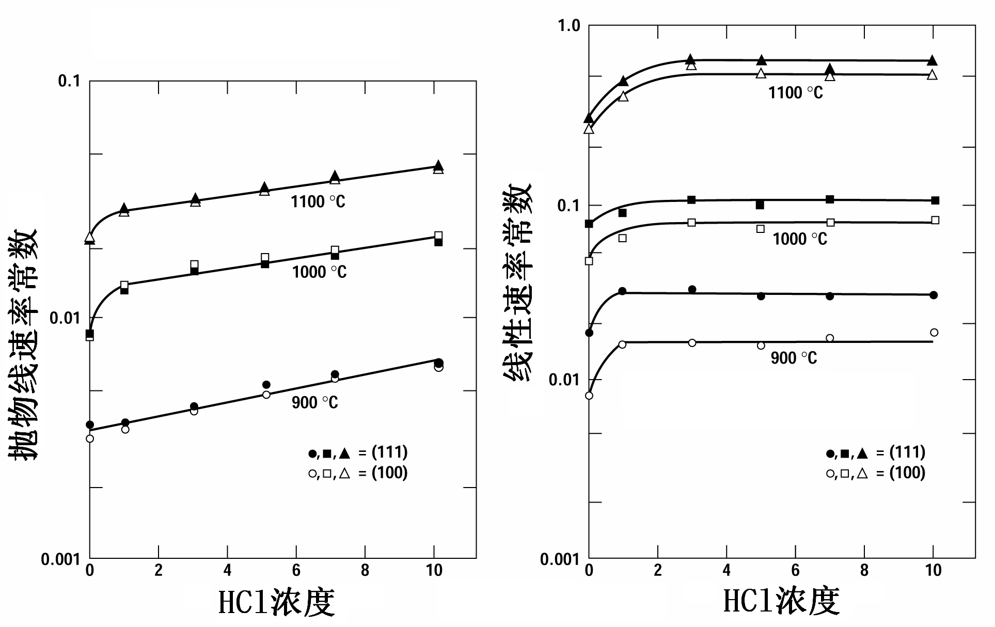
氯对氧化速率的影响

Slide 38
氧化剂分压的影响分析
A与氧化剂分压无关，而B与氧化剂分压成正比。
通过改变氧化剂分压可以达到调整SiO₂生长速率的目的，因此出现了高压氧化和低压氧化技术。

Slide 39
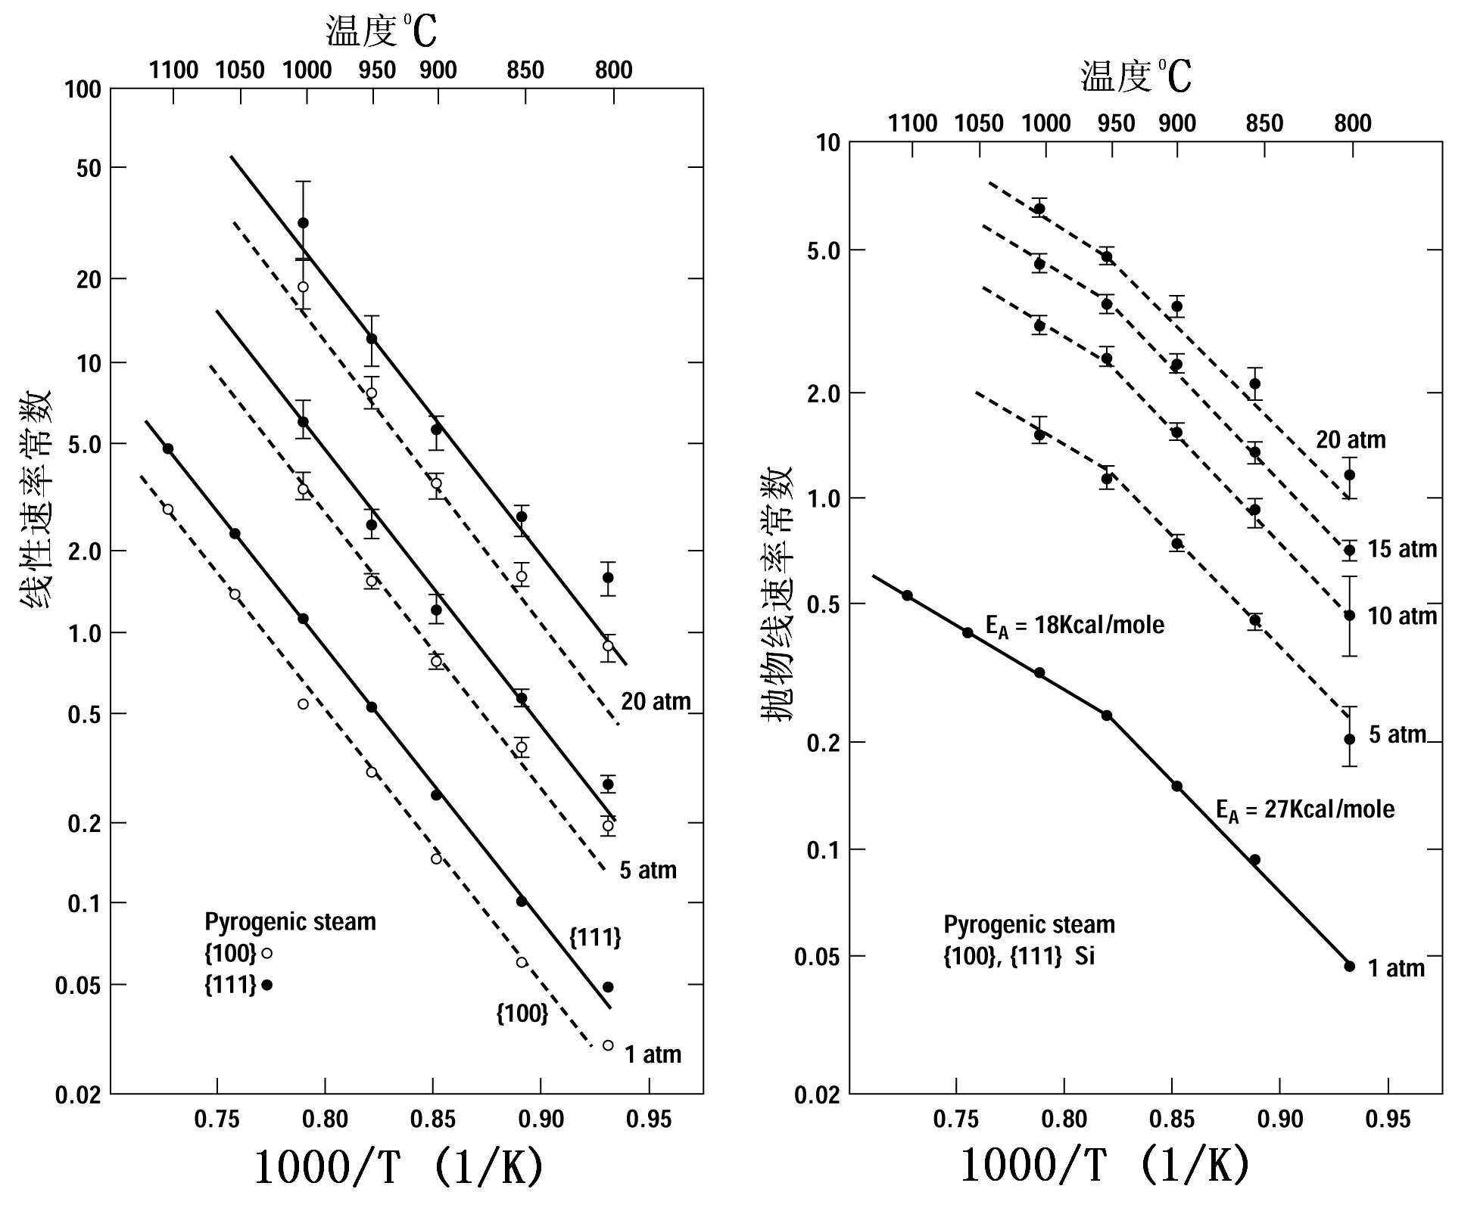
氧化速率常数随温度和压强的关系

Slide 40
硅片晶向的影响分析
B与晶向无关，因为分压一定的情况下，氧化速率与氧化剂在SiO₂中的扩散系数D有关，而SiO₂是无定形的，所以扩散具有各向同性。
A与晶向有关，因为反应速率常数严重依赖于硅表面的键密度。显然，（111）晶面的键密度大于（100）晶面，所以（111）晶面上的氧化速率最大。

Slide 41
掺杂的影响分析
硅中常见杂质如硼、磷，都倾向于使氧化速率增大。
对于硼来说，氧化过程中大量的硼进入到SiO₂中，破坏了SiO₂的结构，从而使氧化剂在SiO₂中的扩散能力增强，因此增加氧化速率。
对于磷来说，虽然进入SiO₂的磷不多，但在高浓度时，高浓度磷掺杂会改变硅的费米能级，使硅表面空位增多，从而提供了额外的氧化点，增加了氧化速率。

Slide 42
4.5 热氧化引起的缺陷
氧化诱生层错是热氧化产生的缺陷，它通常存在于Si/SiO₂界面附近硅衬底一侧。
产生原因：氧化过程中产生硅自填隙点缺陷，这些点缺陷凝聚起来，在（111）面内形成层错。
减少层错的措施：a)磷、硼掺杂引入晶格失配缺陷作为点缺陷的吸收源；b)掺氯氧化可以吸收点缺陷，阻止点缺陷凝聚长大；c)采用高压氧化，从而减少氧化温度和时间；d)采用（111）硅片。

Slide 43
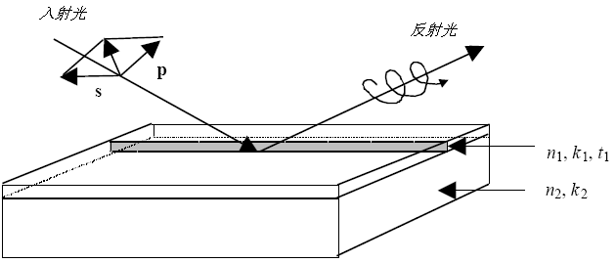
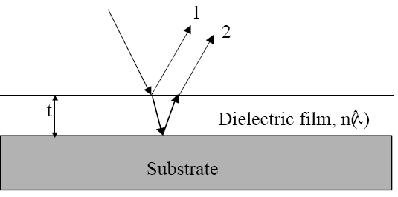
4.6 氧化层厚度测量方法
台阶法：腐蚀部分SiO₂膜得到台阶，然后用电镜或显微镜观测得到膜厚。
光学法：包括椭偏光法和干涉法。
电学测量：包括电压击穿法和电容－电压法等。

Slide 44
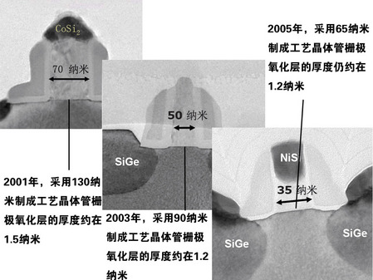
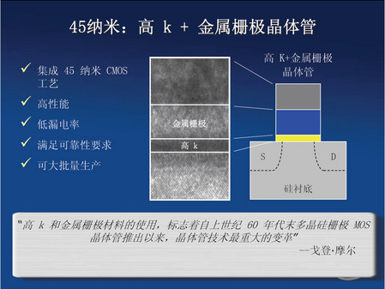
4.7 SiO₂氧化层的替代品
随着微电子器件的小型化，SiO₂氧化层已经不能满足需求，其矛盾在于：当SiO₂层薄到一定程度时，其漏电流大幅度增加，从而造成器件的不稳定性及高功耗。
而目前Intel公司新一代45nm CPU工艺中即将采用基于铪（Hf）的氧化物的高K值绝缘层代替SiO₂，并采用金属栅极代替传统的多晶硅栅极。

Slide 45
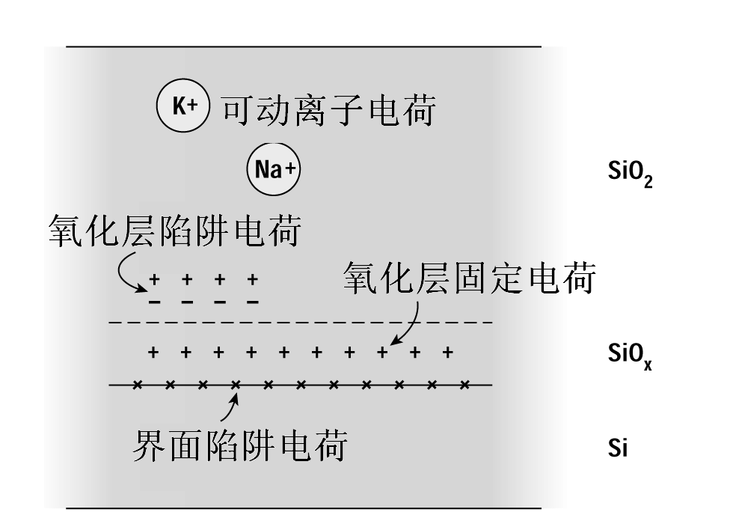
4.8 氧化层质量－Si/SiO₂界面

Slide 46
固定电荷层：存在于Si/SiO₂界面附近，是一些过剩的硅离子。这些过剩的硅在氧化过程中与晶格脱开，但还没有与氧分子反应，于是形成固定电荷层。
界面陷阱电荷：硅表面出现晶格周期中断，从而导致界面处出现悬挂键，成为电子或空穴的陷阱，并在禁带中引入能级，称为界面态。
可移动离子电荷：来自钾、钠等其它碱金属离子污染，在高温和电场的作用下可在氧化层内移动，非常有害。
氧化层陷阱电荷：由氧化层内的缺陷引起。
Notes:
（111）方向界面态多，所以MOS器件中多用（100）硅片

Slide 47
改善Si/SiO₂界面的方法
大多数氧化工艺在硅片从炉子里面拉出来之前，有一个短时的氮气或氩气退火，可以显著改善Si/SiO₂界面质量。
掺氯氧化可以减小可移动离子，减小界面态和固定电荷。
注意工艺过程中的洁净环境，尽可能减少可动离子。

Slide 48
第5章 氧化工艺
二、氧化膜的生长方法
1、热氧化机制
（4）影响氧化速率的因素（***）
① 氧化剂
与氧化剂本身的关系最为密切：溶解度、扩散速率、化学反应速率
② 晶向
对氧化速率略有不同，（111）晶向氧化速率最快，（100）晶向氧化速率最慢，低温时的线性阶段尤为突出。（参阅教材P109）
Notes:
此处参照教材P107 ①②③④⑤⑥⑦⑧⑧

Slide 49
第5章 氧化工艺
二、氧化膜的生长方法
1、热氧化机制
（4）影响氧化速率的因素（***）
③ 掺杂类型和浓度
掺杂浓度越高氧化速率越快，将此现象称为增强氧化。
磷在较低温度增强氧化明显，而硼在低温时增强氧化不明显，高温明显。（参阅教材P110中间一段话）
④ 氧化剂的分压
提高反应器内氧气或水汽的分压也能提高热氧化速率。
Notes:
此处参照教材P110，有关多晶硅氧化对氧化速率的影响仅作了解。
氧化率不均匀问题仅作了解。

Slide 50
第5章 氧化工艺
二、氧化膜的生长方法
2、热氧化生长方法
热氧化生长方法是最常用的得到二氧化硅薄膜的方法。
分类：
（1）干氧氧化
（2）水汽氧化
（3）湿氧氧化
（4）掺氯氧化

Slide 51
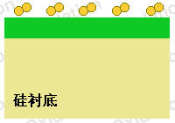
第5章 氧化工艺
二、氧化膜的生长方法
2、热氧化生长方法
（1）干氧氧化
气源：干燥氧气，不能有水分。（参见P115最下）
适用：较薄的氧化层的生长，例如MOS器件的栅极。（参见P115最下）
原理：
氧化剂扩散到SiO₂/Si界面与硅反应。
>1000度
Si + O₂ → SiO₂

Slide 52
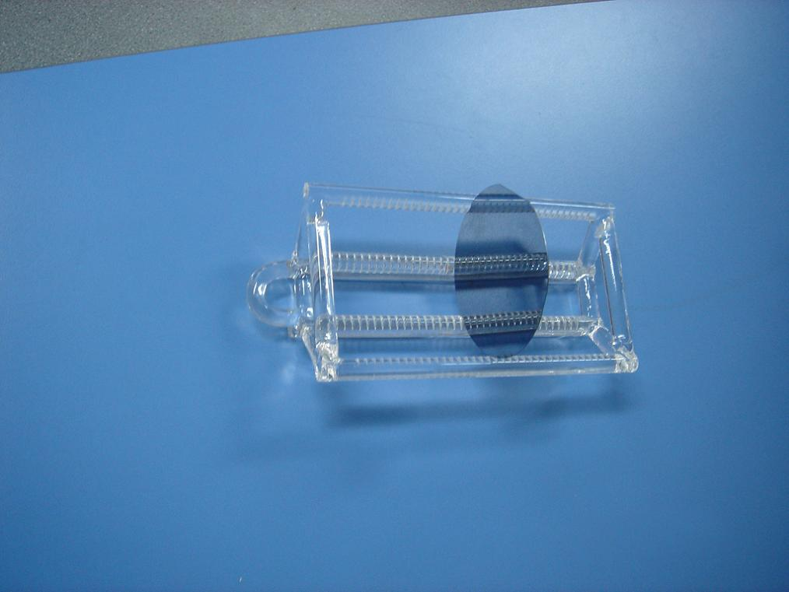
实验室氧化硅片的工艺
将需氧化的硅片放在托架上

Slide 53
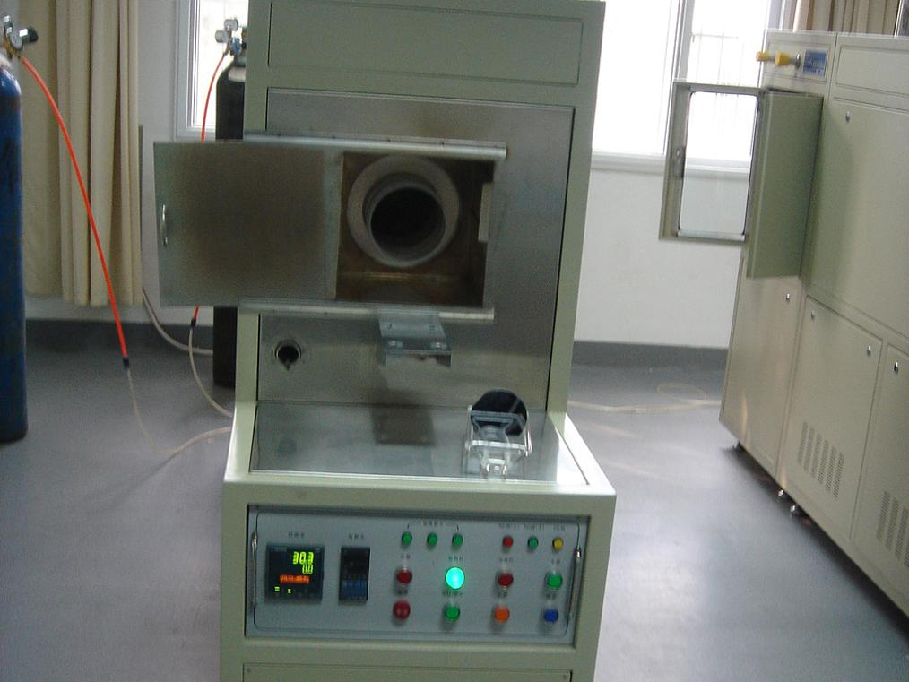
准备氧化

Slide 54
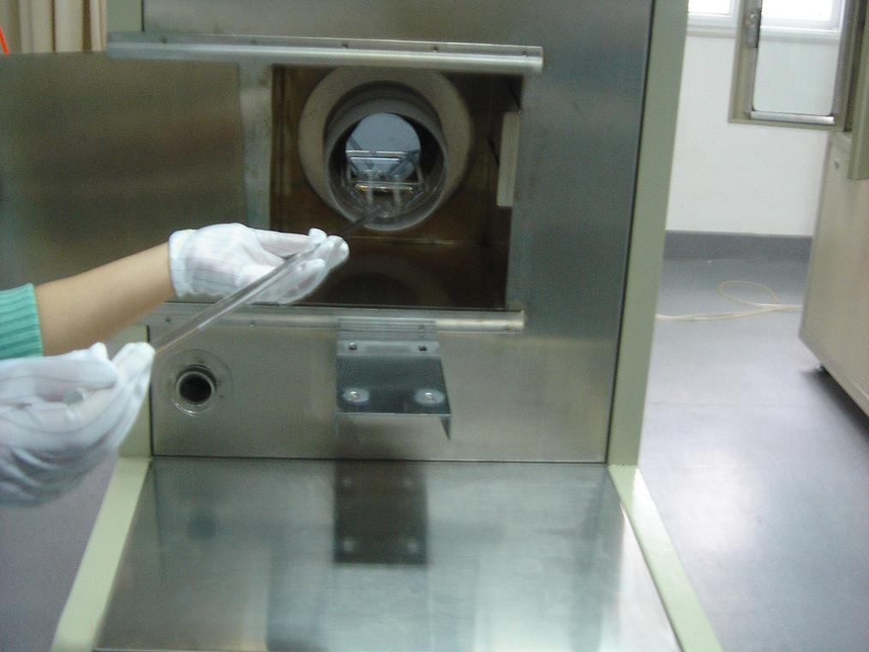
将待氧化的硅片放入氧化炉内

Slide 55
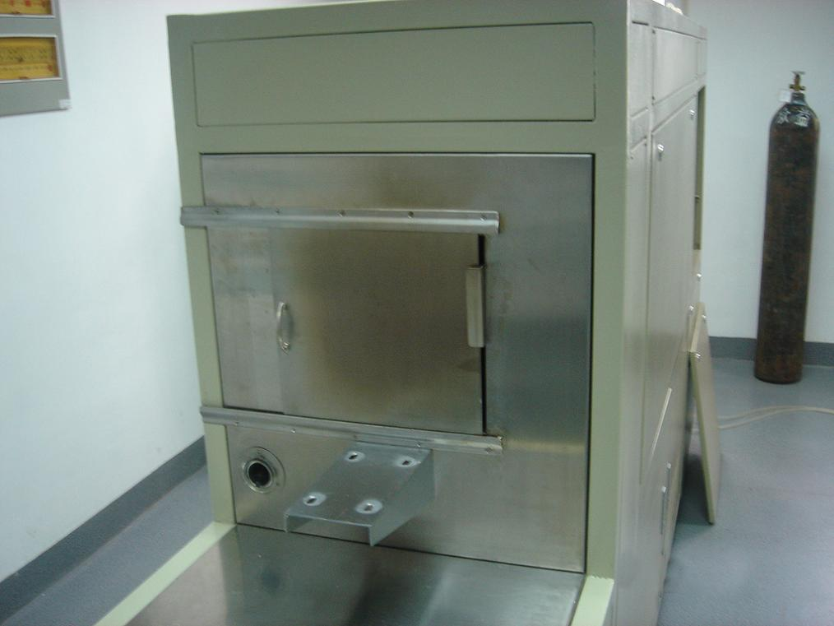
硅在氧化炉中

Slide 56
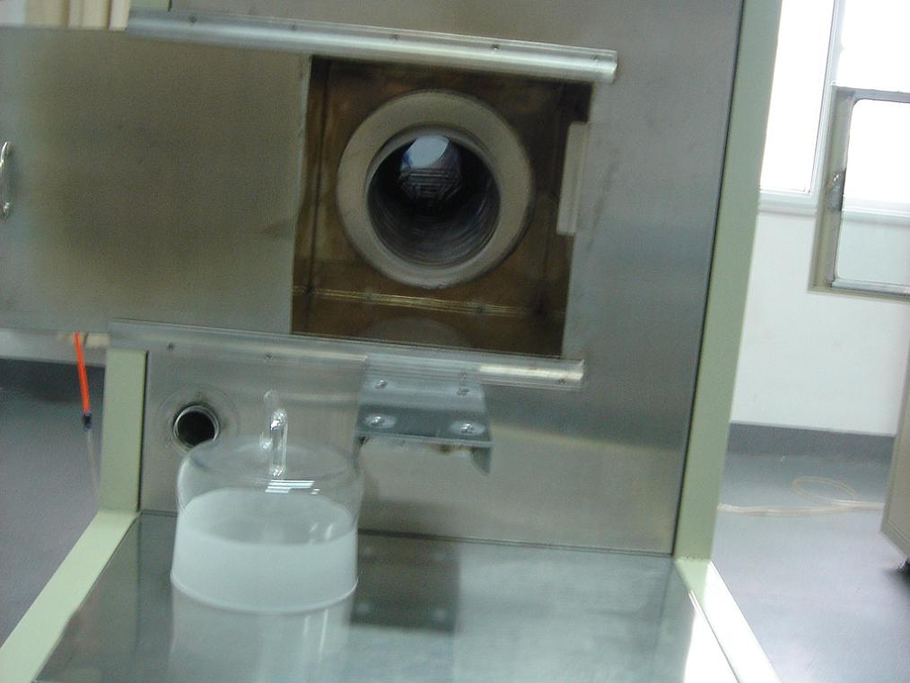
氧化完后打开氧化炉

Slide 57
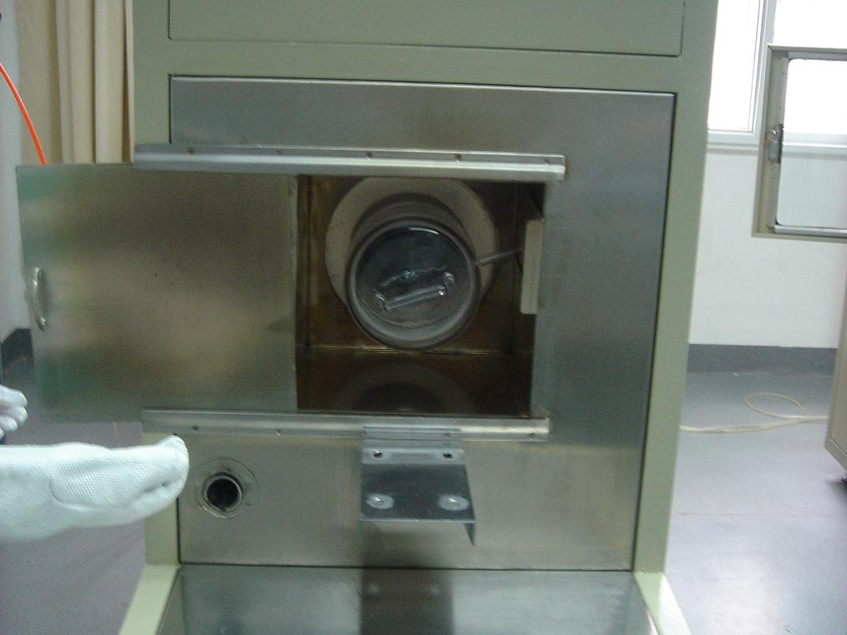
氧化完后取出硅片

Slide 58
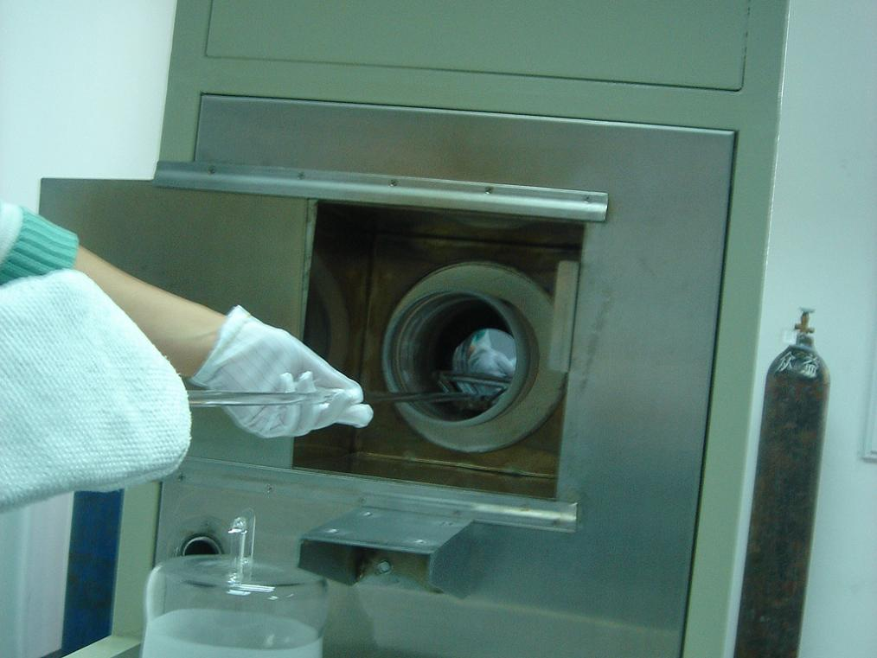
从氧化炉中取出硅片

Slide 59
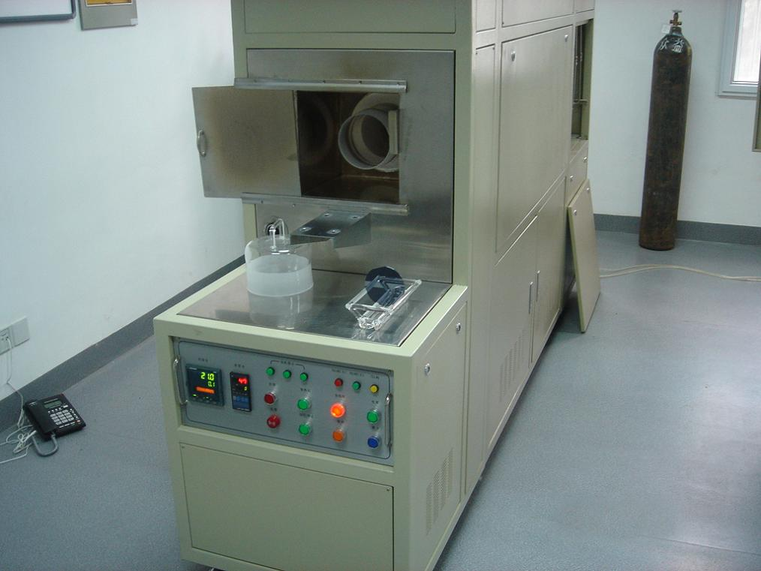
氧化后的硅片

Slide 60
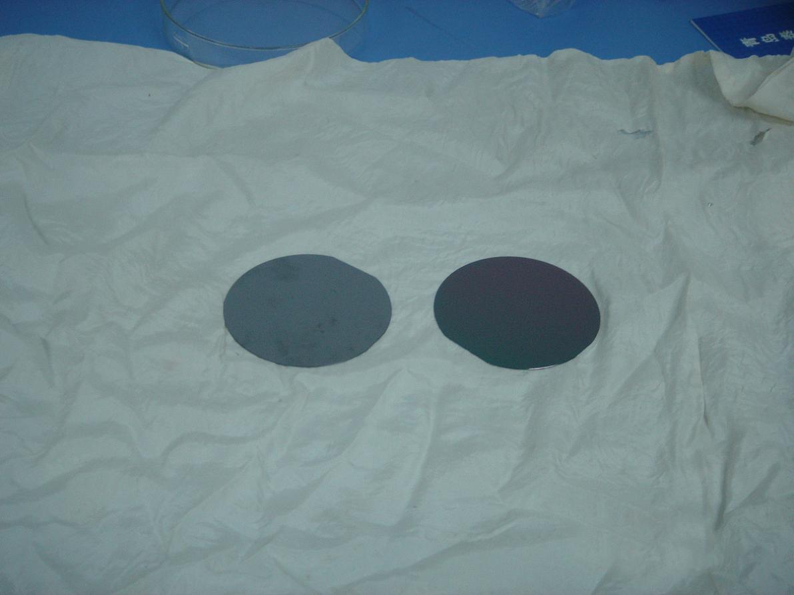
氧化前（左侧）后（右侧）的硅片

Slide 61
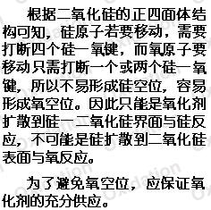
第5章 氧化工艺
二、氧化膜的生长方法
2、热氧化生长方法
（1）干氧氧化

Slide 62

第5章 氧化工艺
二、氧化膜的生长方法
2、热氧化生长方法
（1）干氧氧化
随着氧化层的增厚，氧气扩散时间延长，生长速率减慢。

Slide 63
第5章 氧化工艺
二、氧化膜的生长方法
2、热氧化生长方法
（2）水汽氧化
气源：气泡发生器或氢氧合成气源（参见P116页）
① 气泡发生器
缺点：（见P116页）
A：水温易波动
B：气泡发生器可能成为污染源
② 氢氧合成氧化
优点：（见P116页）
A：容易得到干净和干燥的气体
B：气体流量精确可控
因此②是LSI和VLSI中比较理想的氧化技术
缺点：（见P116页）
易爆炸性（解决办法：氧气过量）

Slide 64
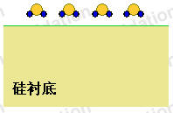


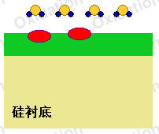
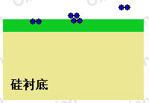
第5章 氧化工艺
二、氧化膜的生长方法
2、热氧化生长方法
（2）水汽氧化
>1000度
原理：
Si + 2H₂O → SiO₂ + 2H₂

Slide 65
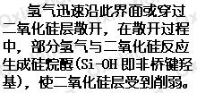
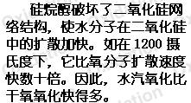

第5章 氧化工艺
二、氧化膜的生长方法
2、热氧化生长方法
（2）水汽氧化
补充说明：

Slide 66

第5章 氧化工艺
二、氧化膜的生长方法
2、热氧化生长方法
（2）水汽氧化
干氧氧化和水汽氧化的比较：（*****）

Slide 67


第5章 氧化工艺
二、氧化膜的生长方法
2、热氧化生长方法
（3）湿氧氧化

Slide 68
第5章 氧化工艺
二、氧化膜的生长方法
2、热氧化生长方法
（4）掺氯氧化
① 诱因：
薄的MOS栅极氧化要求非常洁净的膜层，如果在氧化中加入氯，器件的性能和洁净度都会得到改善。（参见教材P116下部分）
② 作用：
A：减弱二氧化硅中的移动离子（主要是钠离子）的沾污影响
B：减少硅表面及氧化层的结构缺陷
（参见教材P116下部分）

Slide 69
第5章 氧化工艺
二、氧化膜的生长方法
2、热氧化生长方法
（4）掺氯氧化
③ 气源：
气态气源:
Cl₂
HCl
液态气源:
三氯乙烯C₂HCl₃（TCE）
氯仿CHCl₃（TCA）
都为剧毒物；
半导体工业常用HCl，液态也用氯仿。
Notes:
分子式:C₂HCl₃ 分子量:131.4 产品理化性质:三氯乙烯为无色、透明、易流动、不燃烧、易挥发、具有芳香味的液体、对神经有麻醉作用。

Slide 70

第5章 氧化工艺
二、氧化膜的生长方法
2、热氧化生长方法
（4）掺氯氧化
④ Cl-Si-O复合体：
SiO₂/Si界面过渡区存在大量过剩的Si，其中硅键并未饱和，所以可以通过反应生成Cl-Si-O复合体。
Si-O键能（870kJ/mol）> Si-Cl键能（627kJ/mol），所以在高温下，有氧和水汽存在时，会使Cl-Si键离解。

Slide 71
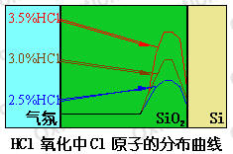
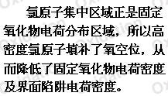
第5章 氧化工艺
二、氧化膜的生长方法
2、热氧化生长方法
（4）掺氯氧化
④ Cl-Si-O复合体：

Slide 72

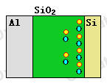

第5章 氧化工艺
二、氧化膜的生长方法
2、热氧化生长方法
（4）掺氯氧化
⑤ Na⁺的中性化：
Notes:
动画看课件

Slide 73


第5章 氧化工艺
二、氧化膜的生长方法
2、热氧化生长方法
（4）掺氯氧化
⑤ Na⁺的中性化：

Slide 74
第5章 氧化工艺
二、氧化膜的生长方法
3、热氧化系统和工艺
（1）热氧化系统
氧化系统由四部分组成：
① 气源柜
② 炉体柜
③ 装片台
④ 计算机控制系统

Slide 75

第5章 氧化工艺
二、氧化膜的生长方法
3、热氧化系统和工艺
（1）热氧化系统

Slide 76
第5章 氧化工艺
二、氧化膜的生长方法
3、热氧化系统和工艺
（2）热氧化方法
热氧化方法见P111，图7.15所示。
Notes:
此处参照教材P107 ①②③④⑤⑥⑦⑧⑧

Slide 77
第5章 氧化工艺
二、氧化膜的生长方法
3、热氧化系统和工艺
（3）热氧化工艺
氧化工艺流程见图7.31所示。
氧化发生在炉管反应炉中，在不同的气体循环中进行。
气体的循环方式参照7.32所示。
Notes:
此处参照教材P107 ①②③④⑤⑥⑦⑧⑧

Slide 78
第5章 氧化工艺
一、旧事重提
1、氧化工艺的定义（*）
2、二氧化硅的结构（**）
3、二氧化硅膜的作用（*****）
4、二氧化硅膜的厚度（**）
5、氧化膜的获得方法（****）
二、氧化膜的生长方法
1、热氧化生长机制（***）
2、热氧化生长方法（****）
3、热氧化系统和工艺（***）
三、氧化膜检验方法

Slide 79
第5章 氧化工艺
三、氧化膜检验方法
1、SiO₂/Si界面特性（*）
（1）概述
热氧化薄膜是由硅表面生长得到的二氧化硅薄膜。高温生长工艺将使SiO₂/Si界面杂质发生再分布，与二氧化硅接触的硅界面的电学特性也将发生变化。

Slide 80
第5章 氧化工艺
三、氧化膜检验方法
1、SiO₂/Si界面特性（*）
（2）杂质再分布
有三个因素：
① 分凝效应
② 扩散速率
③ 界面移动

Slide 81

第5章 氧化工艺
三、氧化膜检验方法
1、SiO₂/Si界面特性（*）
（2）杂质再分布 ① SiO₂/Si界面杂质的分凝效应
在一定温度下，杂质在SiO₂与Si中平衡浓度不同的现象；
分凝系数是衡量分凝效应强弱的参数：
其中：n_{Si}、n_{SiO2}分别表示杂质在Si与SiO₂中的平衡浓度

Slide 82
第5章 氧化工艺
三、氧化膜检验方法
1、SiO₂/Si界面特性（*）
（2）杂质再分布 ① SiO₂/Si界面杂质的分凝效应
A：当K<1，在SiO₂/Si界面杂质向SiO₂内扩散，即氧化层提取杂质，Si面杂质浓度低，耗竭，这样的杂质有：B K_{B}= 0.3，Al K_{Al}=0.1；
B：当K>1，在SiO₂/Si界面杂质向Si内扩散，即氧化层排出杂质，Si面杂质浓度高，堆积，P K_{p}= 10， As K_{As}=10，Ga K_{Ga}=20。

Slide 83
第5章 氧化工艺
三、氧化膜检验方法
1、SiO₂/Si界面特性（*）
（2）杂质再分布 ② 扩散速率
A：杂质在二氧化硅和硅中扩散速率不同，热氧化时，将引起SiO₂/Si界面杂质再分布。扩散系数D是描述杂质扩散快慢的一个参数。
B：如果有：D_{Si} < D_{SiO2}，n_{Si}< n_{SiO2}硅（即K<1）则杂质在Si中耗竭更严重。

Slide 84
第5章 氧化工艺
三、氧化膜检验方法
1、SiO₂/Si界面特性（*）
（2）杂质再分布 ② 扩散速率
SiO₂/ Si
SiO₂/ Si
K<1
B在SiO₂中扩散慢
B在SiO₂中扩散快（H₂环境）
杂质在SiO₂/Si界面分布

Slide 85
第5章 氧化工艺
三、氧化膜检验方法
1、SiO₂/Si界面特性（*）
（2）杂质再分布 ② 扩散速率
SiO₂/ Si
SiO₂/ Si
K>1
P, As在SiO₂中扩散慢
Ga在SiO₂中扩散快
杂质在SiO₂/Si界面分布

Slide 86
第5章 氧化工艺
三、氧化膜检验方法
1、SiO₂/Si界面特性（*）
（2）杂质再分布 ③ 界面移动
热氧化时SiO₂/Si界面向Si内部移动，界面移动的速率对SiO₂/Si界面杂质再分布也有影响，移动速率决定于氧化速度。
水汽氧化速率远大于干氧氧化速率，水汽氧化SiO₂/Si界面杂质的再分布就远小于干氧氧化；
湿氧氧化速率介于水汽、干氧之间，SiO₂/Si界面杂质的再分布也介于水汽、干氧之间。

Slide 87
第5章 氧化工艺
三、氧化膜检验方法
1、SiO₂/Si界面特性（*）
（3）电学特性 ① 概述
二氧化硅层中存在着与制备工艺有关的正电荷，这种正电荷将引起SiO₂/Si界面P-Si的反型层，以及MOS器件阈值电压不稳定等现象。
正电荷有两种：可动离子；固定离子。

Slide 88
第5章 氧化工艺
三、氧化膜检验方法
1、SiO₂/Si界面特性（*）
（3）电学特性 ② 可动离子或可动电荷
主要是Na⁺、K⁺、H⁺ 等，这些离子在二氧化硅中都是网络修正杂质，为快扩散杂质。其中主要是Na⁺。在人体与环境中大量存在Na⁺，热氧化时容易发生Na⁺沾污。加强工艺卫生方可以避免Na⁺沾污；也可采用掺氯氧化，固定Na⁺离子。

Slide 89
第5章 氧化工艺
三、氧化膜检验方法
1、SiO₂/Si界面特性（*）
（3）电学特性 ③ 固定离子或固定电荷
主要是氧空位。一般认为：固定电荷与界面一个很薄的（约30Å）过渡区有关，过渡区有过剩的硅离子，过剩的硅在氧化过程中与晶格脱开，但未与氧完全反应。
干氧氧化空位最少，水汽氧化氧空位最多。热氧化时，首先采用干氧氧化方法可以减小这一现象。
氧化后，高温惰性气体中退火也能降低固定电荷。

Slide 90

第5章 氧化工艺
三、氧化膜检验方法
1、SiO₂/Si界面特性（*）
（3）电学特性 ③ 固定离子或固定电荷
带有可动电荷固定电荷和界面态的SiO₂/Si界面

Slide 91
第5章 氧化工艺
三、氧化膜检验方法
2、氧化膜厚度的检测（*）
（1）劈尖干涉和双光干涉
劈尖干涉和双光干涉利用干涉条纹进行测量，因为要制造台阶，所以为破坏性测量。

Slide 92
第5章 氧化工艺
三、氧化膜检验方法
2、氧化膜厚度的检测（*）
（2）比色法
以一定角度观察SiO₂膜，SiO₂膜呈现干涉色彩，颜色与厚度存在相应关系。比色法方便迅速，但只是粗略估计。

Slide 93

第5章 氧化工艺
三、氧化膜检验方法
2、氧化膜厚度的检测（*）
（3）椭圆仪法

Slide 94

第5章 氧化工艺
三、氧化膜检验方法
2、氧化膜厚度的检测（*）
（4）高频MOS结构C-V法

Slide 95

第5章 氧化工艺
三、氧化膜检验方法
3、氧化膜针孔的检测（*）
（1）PAW法

Slide 96

第5章 氧化工艺
三、氧化膜检验方法
3、氧化膜针孔的检测（*）
（2）铜缀法

Slide 97
第5章 氧化工艺
四、作业题
（1）硅器件中二氧化硅膜的作用？
（2）二氧化硅膜的获得方法有哪些？
（3）描述热氧化的基本机理和两个阶段。
（4）影响氧化速率的因素？
（5）常见的热氧化生长二氧化硅的方法有哪些？
（6）比较干氧化、湿氧化和水汽氧化的特点。
（7）为什么要采用掺氯氧化，作用如何？

Slide 98
谢谢！

